Slide 1
АНАЛИТИЧЕСКАЯ ДЕЯТЕЛЬНОСТЬ ПЕДАГОГА ДОПОЛНИТЕЛЬНОГО ОБРАЗОВАНИЯ КАК НЕОБХОДИМОЕ УСЛОВИЕ ЭФФЕКТИВНОГО ФОРМИРОВАНИЯ ЕГО ПРОФЕССИОНАЛЬНОЙ КОМПЕТЕНТНОСТИ
Кравченкова Ольга Николаевна
педагог
дополнительного образования
МБУДОД ЦВР «Радуга»

Slide 2
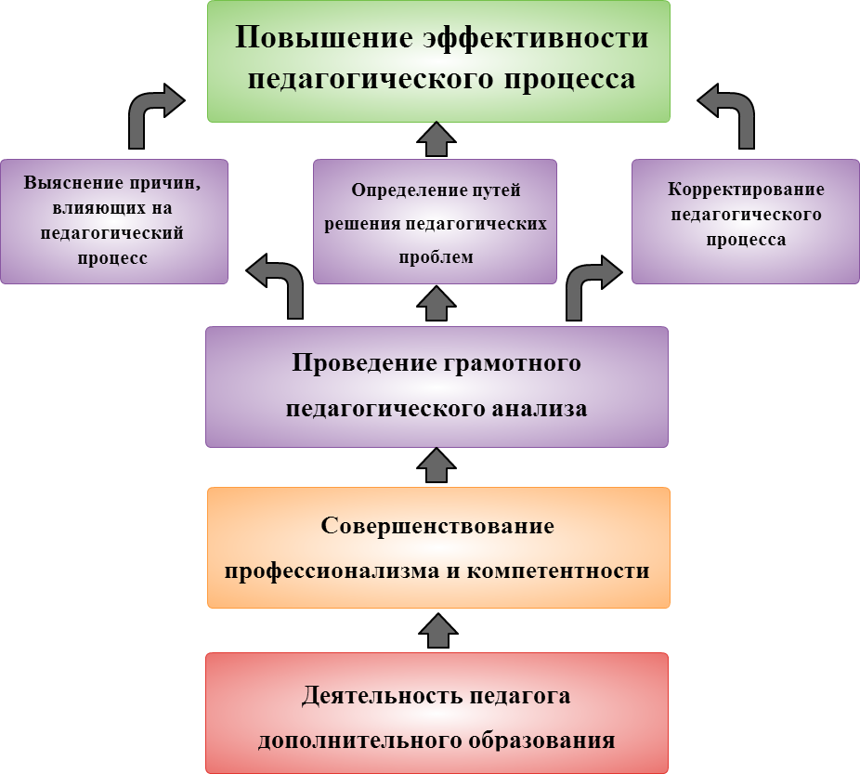
Необходимость аналитической компетентности педагога дополнительного образования

Slide 3
Проблема педагогического анализа в трудах ученых - педагогов
.
Конаржевский Ю.А. Педагогический анализ учебно-воспитательного процесса и управление школой. М.: Педагогика, 1986.
Кухарев Н.В. Педагог-мастер, педагог-исследователь. Гомель, 1992.
Топоровский В.П. Аналитическая компетентность педагога. М.; Планета.2011.
Жилина А.И. Системный подход в современном научно-педагогическом исследовании. СПб.: ЛОИРО, 2006.
Игнатьева Е.Ю. Менеджмент знаний в образовании. СПб.: ЛОИРО, 2007.

Slide 4
Понятие «эффективности»
Эффективность - (лат. efficientia) – достижение результатов с минимально возможными издержками
или получение максимально возможного объема продукта из данного количества ресурсов.

Slide 5
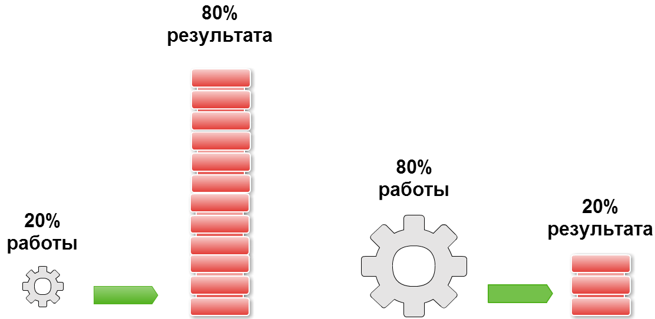
Принцип Парето (принцип 20/80)
20% усилий дают 80% результата,
а остальные 80% усилий – лишь 20% результата.

Slide 6
Правильно выбрав минимум самых важных действий, можно быстро получить значительную часть от планируемого полного результата.

Slide 7
Ключевые компетентности педагога дополнительного образования

Slide 8
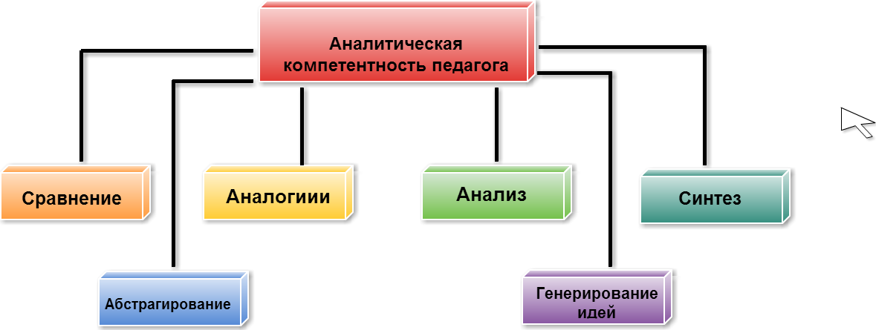
Аналитическая компетентность

Slide 9
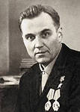
Сухомлинский В.А.
«Сильным и опытным становится педагог, умеющий анализировать свой труд».

Slide 10
Принципы педагогического анализа
Ю.А. Конаржевский Педагогический анализ учебно – воспитательного процесса и управление школой.
М.: Педагогика, 1986.
Принцип объективности.
Принцип взаимосвязи и взаимодействия.
Принцип системного подхода.
Принцип главного звена.
Принцип комплексного подхода.
Принцип целенаправленного планирования.
Принцип воспитательного воздействия.
Принцип массовости.

Slide 11
Методы педагогического анализа
Метод педагогического анализа представляет собой систему правил и операций, необходимых для изучения педагогического процесса и управления им, а также на выявление причин, влияющих на его конечные результаты.
Анализ, синтез, сравнение, обобщение, дедукция, индукция, алгоритмизация – основные мыслительные процессы, применяемые при педагогическом анализе.
Также используются методы наблюдения, эксперимента, тестирования, беседы, изучение документации и др.

Slide 12
Условия получения достоверных результатов:
Брать для изучения достаточное количество факторов (не менее 20%).
Отбирать для анализа однородные объекты, ситуации и факты.
Изучение и анализ вести по существенным признакам.
Иметь критерии измерения необходимых показателей для анализа.
Иметь контрольный объект или модель для сравнения.

Slide 13
Подходы к проведению анализа
Поэлементный
Дидактический
Результативный
Психологический
Структурно-системный

Slide 14
Самоанализ педагога дополнительного образования
Отчет о проделанной работе
Что сделано?
Что из этого сделано хорошо?
Какие результаты получили?
Анализ деятельности
Объяснение причин достижений и недостатков в профессиональной деятельности.

Slide 15
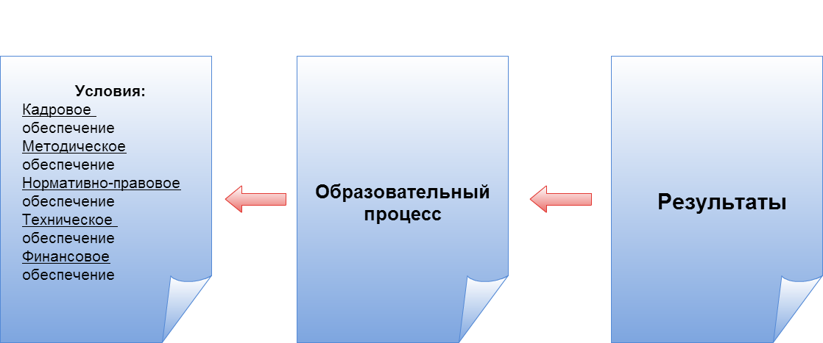
Проблемно – ориентированный анализ
Схема проблемно-ориентированного самоанализа результатов деятельности педагога

Slide 16
Самоанализ достижений педагога

Slide 17
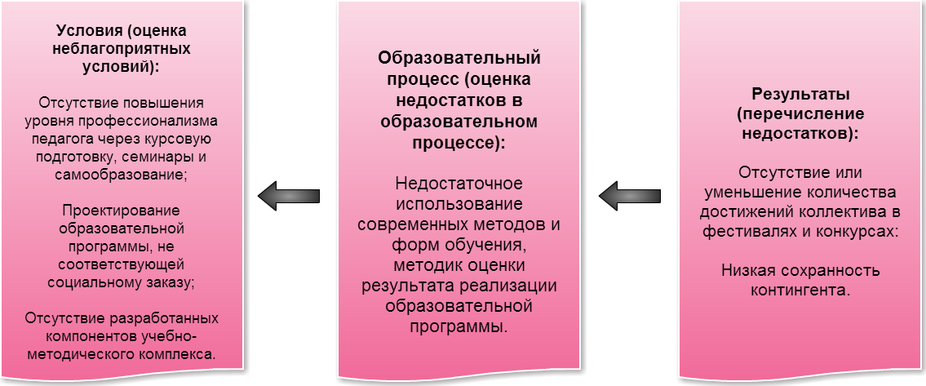
Самоанализ недостатков в работе

Slide 18
Форма самоанализа
Я, Фамилия Имя Отчество, работаю в должности педагога дополнительного образования с _______ года.
Образование __________________.
Дополнительную образовательную программу «_______________» реализую с _________ года.
За последние три года в своей деятельности достигла следующих результатов:___________
Указанные результаты стали возможны благодаря следующим достижениям в образовательном процессе:____________________________
Для достижений в образовательном процессе мною были обеспечены следующие благоприятные условия:________________________________
Вместе с тем в своей деятельности наблюдаю следующие недостатки:___________________
Их прчиной считаю следующие недостатки в образовательном процессе:_________________
Причиной недостатков в образовательном процессе считаю следующие неблагоприятные условия: ____________________________________________
Оценивая перспективы своей деятельности как педагога дополнительного образования на ближайшие годы, ставлю перед собой следующие задачи:____________________________
Дата ____________________
Подпись__________________

